Slide 1
新湘
教版
地理新湘教版必修一 第一章：宇宙中的地球 第二节
太阳对地球的影响
太阳对地球的影响

Slide 2


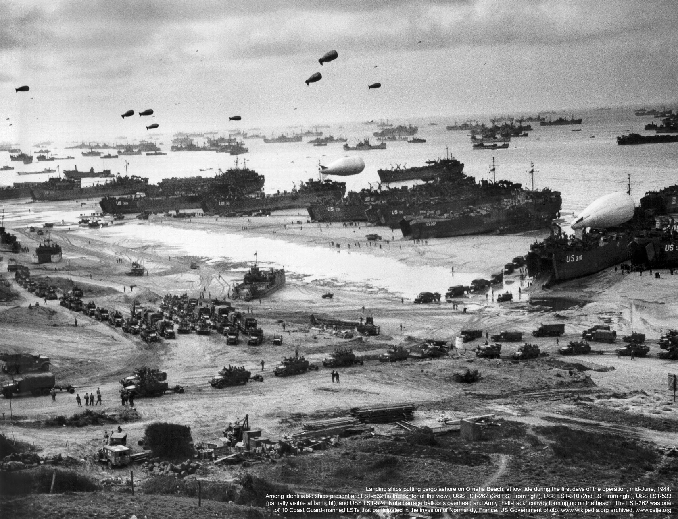
二战后期，盟军将在诺曼底登陆，这一消息被德军间谍探听到，并把消息以电报的形式发回了德军总部。但德军总部却没有收到信息，致使盟军在登陆时比较顺利。而德军总部没有收到信号的原因就是当时太阳活动干扰了无线电波通讯。

Slide 3
01
太阳辐射与地球
太阳辐射与地球

Slide 4
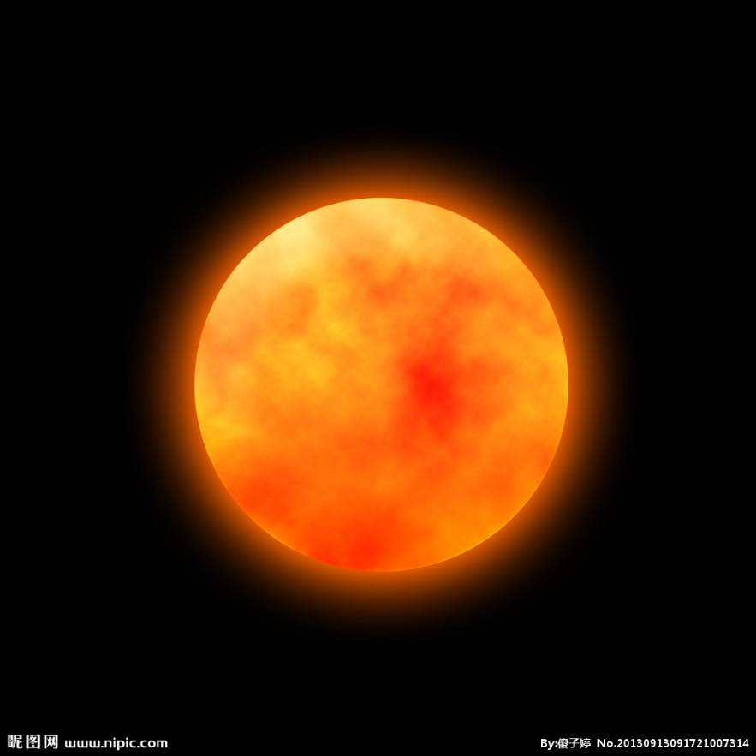

太阳辐射:以电磁波的形式向宇宙空间放射能量
能量来源：内部核聚变
巨大炽热气体星球
主要成分氢和氦
太阳辐射能量巨大，尽管只有二十二亿分之一达地球
却是地球及整个太阳系光和热的主要源泉,对地球和人类影响不可估量

Slide 5
辐射能力/[焦/(厘米²•分•微米)]
波长范围
0.15微米~4微米
组成分区
紫外光区、可见光区和红外光区
能量分布
集中在可见光波段，约占总能量的50%。
12
10
8
6
紫外区
可见光区
4
2
红外区
0
0.2
0.4
0.6
0.8
1.0
1.5
2.0
波长/微米
3.0
太阳辐射能量随波长的分布

Slide 6

太阳
赐 予
我们
无穷无尽的光和热

Slide 7
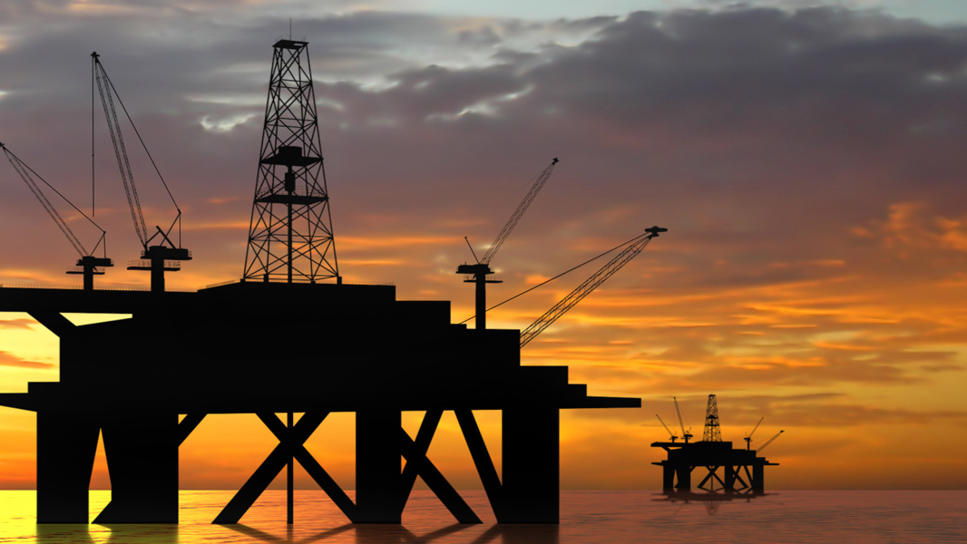
石油
能源
它的能量来自哪里呢

Slide 8
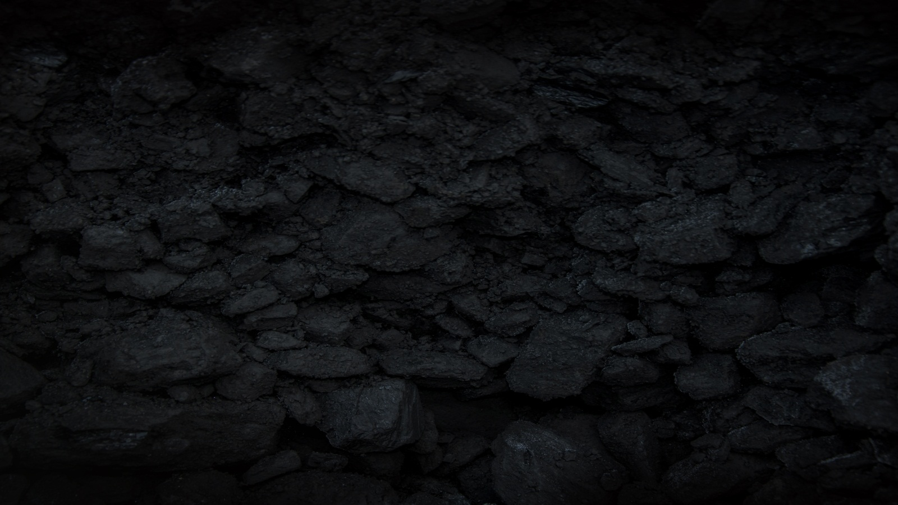
煤炭
能量又来自哪里呢？

Slide 9
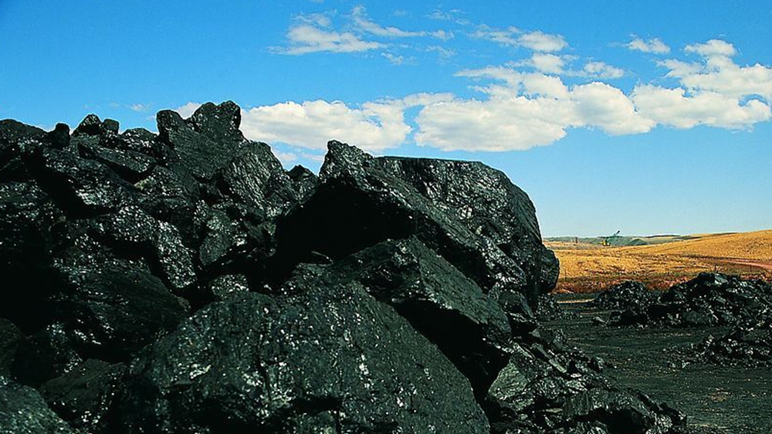
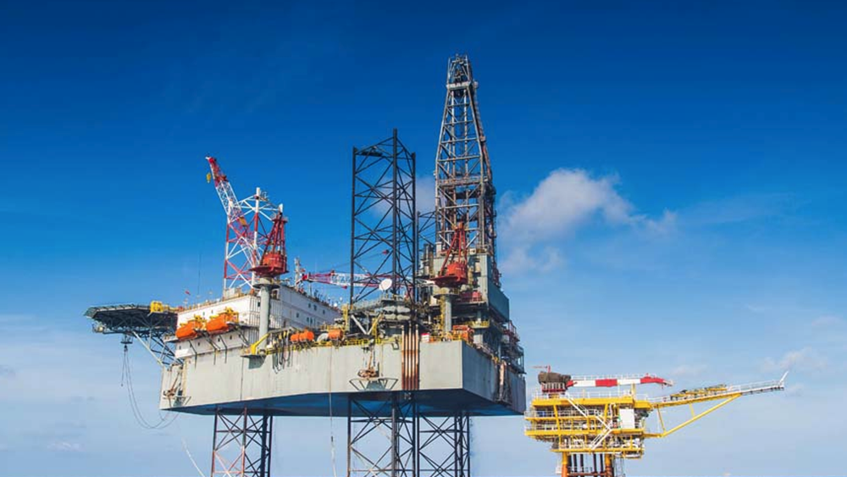
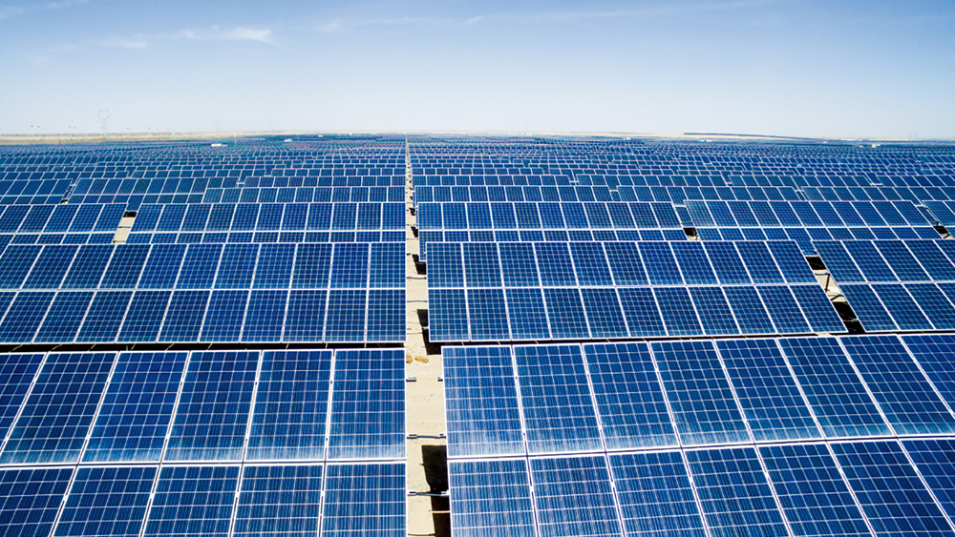
太阳能
石油能源
太阳辐射为我们
生活生产提供能量
太阳辐射经植物的生物化学作用，可以转化成有机物中的生物化学能。煤炭、石油等化石燃料，是地质时期生物固定以后积累下来的太阳能。
煤炭能源

Slide 10

温暖的阳光

Slide 11
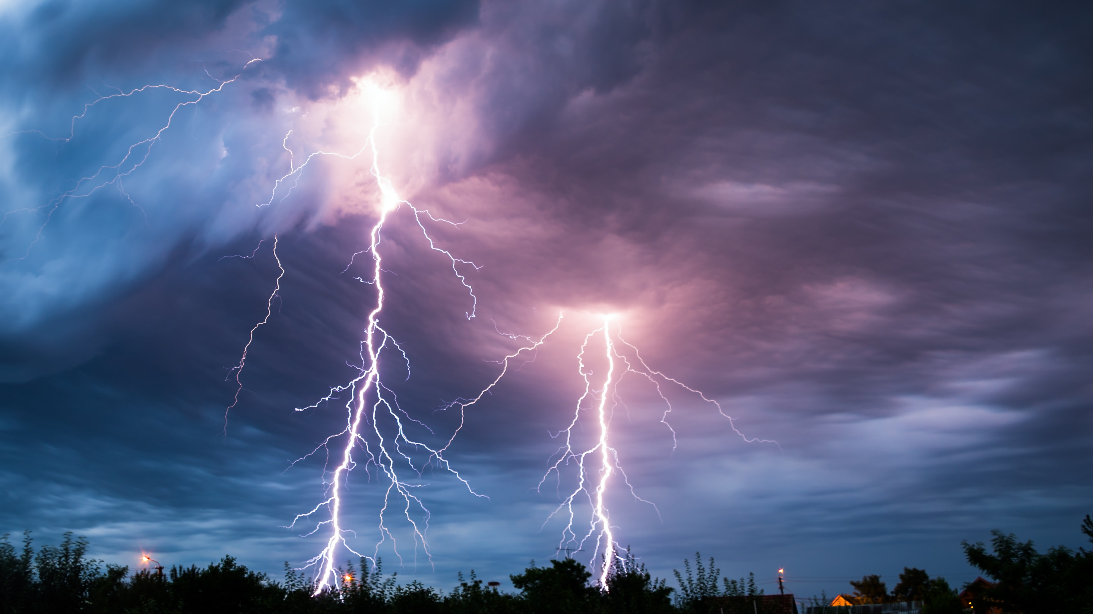
变幻的风云

Slide 12

丰
繁衍的动力
富
的物种

Slide 13
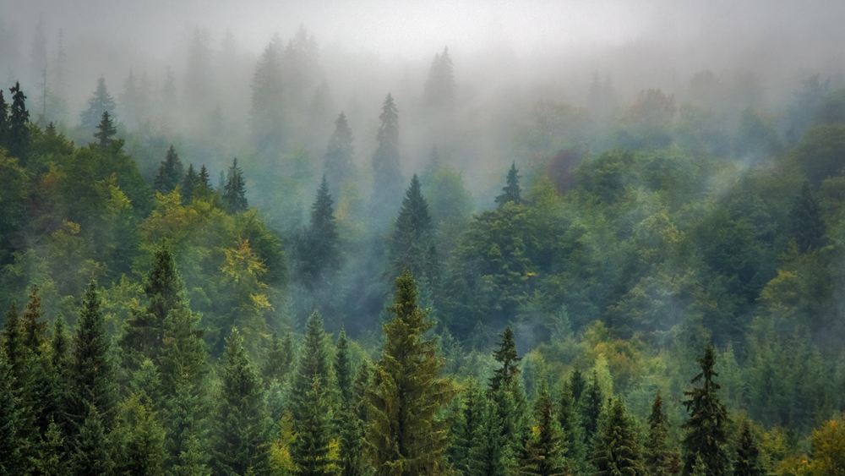

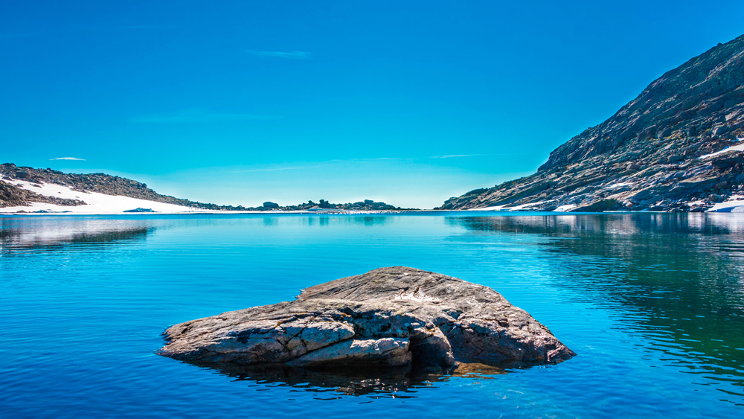
温暖的阳光
太阳辐射为地球提供光热
维持地表温度 地球上水
大气运动和生命活动主要动力
变幻的风云
茂密的森林

Slide 14
活动
活动
1.读下表，完成相关任务。
大气上界水平面太阳辐射的分布
纬度 | 0° | 10° | 20° | 23.5° | 30° | 40° | 50° | 60° | 66.5° | 70° | 80° | 90°
年总辐射量 /(×10⁹焦/米²) | 13.17 | 12.99 | 12.45 | 12.18 | 11.58 | 10.41 | 9.01 | 7.49 | 6.58 | 6.26 | 5.64 | 5.48
(1)根据表格数据，绘制大气上界太阳辐射随纬度分布的统计图，据此归纳地球大气上界太阳辐射的分布规律。

Slide 15
活动
活动
1.读下表，完成相关任务。
大气上界水平面太阳辐射的分布
纬度 | 0° | 10° | 20° | 23.5° | 30° | 40° | 50° | 60° | 66.5° | 70° | 80° | 90°
年总辐射量 /(×10⁹焦/米²) | 13.17 | 12.99 | 12.45 | 12.18 | 11.58 | 10.41 | 9.01 | 7.49 | 6.58 | 6.26 | 5.64 | 5.48
(1)根据表格数据，绘制大气上界太阳辐射随纬度分布的统计图，据此归纳地球大气上界太阳辐射的分布规律。

Slide 16
活动
活动
(2)地球表面可划分为热带、温带、寒带等不同的天文气候带。议一议，它与大气上界太阳辐射的分布有无相关性？说明你的理由。
有相关性。
理由：大气上界水平面太阳辐射的分布没有考虑地面的大气状况，但即使考虑不同纬度地区上空大气状况的差异，其与地面的太阳辐射分布还是有很大的相关性。实际上，从低纬到高纬地表获得的年太阳辐射总量是逐渐减少的，人们从而分划出热带、温带和寒带，地球表面太阳辐射的分布与大气上界水平面太阳辐射的分布规律相似。

Slide 17
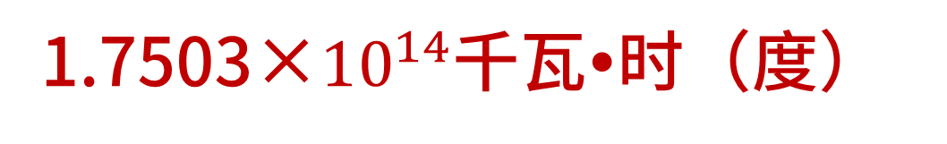
活动
活动
2.太阳常数是表示太阳辐射能量的物理量，即在地球大气上界，在日地平均距离条件下，垂直于太阳光线的1平方厘米的面积上，1分钟内所得到的太阳辐射能量。太阳常数为8.24焦/(厘米^{2 •}分)。计算：不考虑地球大气的作用，在将地球看作一个标准球体的前提下，每小时到达地球表面的太阳辐射相当于多少度电？
提示：1焦=1瓦•秒，1度=1千瓦•时。将地球面向太阳的半球的表面积换算成垂直于太阳光线的面积，就是地球上任何一个大圆的面积。
1.7503×${10}^{14}$千瓦•时（度）

Slide 18
我国年太阳辐射总量的空间分布
主要为南疆.陇西.青藏高原大部分和内蒙古高原西部，其中青藏高原为高值中心
单位：KW·h/m²
贫乏区＜1200
地势高，空气稀薄，大气透明度高，多晴朗天气
可利用区（1200-1500）
较丰富区（1500-1700）
丰富区（＞1700）
南海诸岛
中国年太阳辐射分布

Slide 19
我国年太阳辐射总量的空间分布
主要为北疆.内蒙古高原东部.华北平原大部分，甘肃南部.川西.川南.滇北一部分
深居大陆内部，距海远，多晴朗天气，日照时间长
单位：KW·h/m²
贫乏区＜1200
可利用区（1200-1500）
较丰富区（1500-1700）
丰富区（＞1700）
南海诸岛
中国年太阳辐射分布

Slide 20
我国年太阳辐射总量的空间分布
主要为东北大部分，东南丘陵地区，汉江流域，广西大部分，云南东南部，湖南东部
单位：KW·h/m²
贫乏区＜1200
距海近，海洋影响大，多阴雨天
可利用区（1200-1500）
较丰富区（1500-1700）
丰富区（＞1700）
南海诸岛
中国年太阳辐射分布

Slide 21
我国年太阳辐射总量的空间分布
单位：KW·h/m²
贫乏区＜1200
可利用区（1200-1500）
较丰富区（1500-1700）
丰富区（＞1700）
南海诸岛
中国年太阳辐射分布
主要为四川.重庆.贵州大部分地区，其中四川盆地为低值中心
盆地地形，多阴雨和大雾天气，日照时间短

Slide 22
影响因素
纬度
因素
昼长
因素
地势
因素
天气
因素
一般太阳辐射强度从低纬向高纬递减
纬度低正午太阳高度大
获得太阳辐射越多
一般昼长越长
太阳辐射越多
白昼越长
日照时数越长
一般地势越高
太阳辐射越强
地势越高大气越薄
透明度越高日照时数越长
晴天，太阳辐射强
大气削弱作用弱
日照时数长
太阳辐射强弱的影响因素分析
影响因素

Slide 23
02
太阳活动与地球
太阳活动与地球

Slide 24
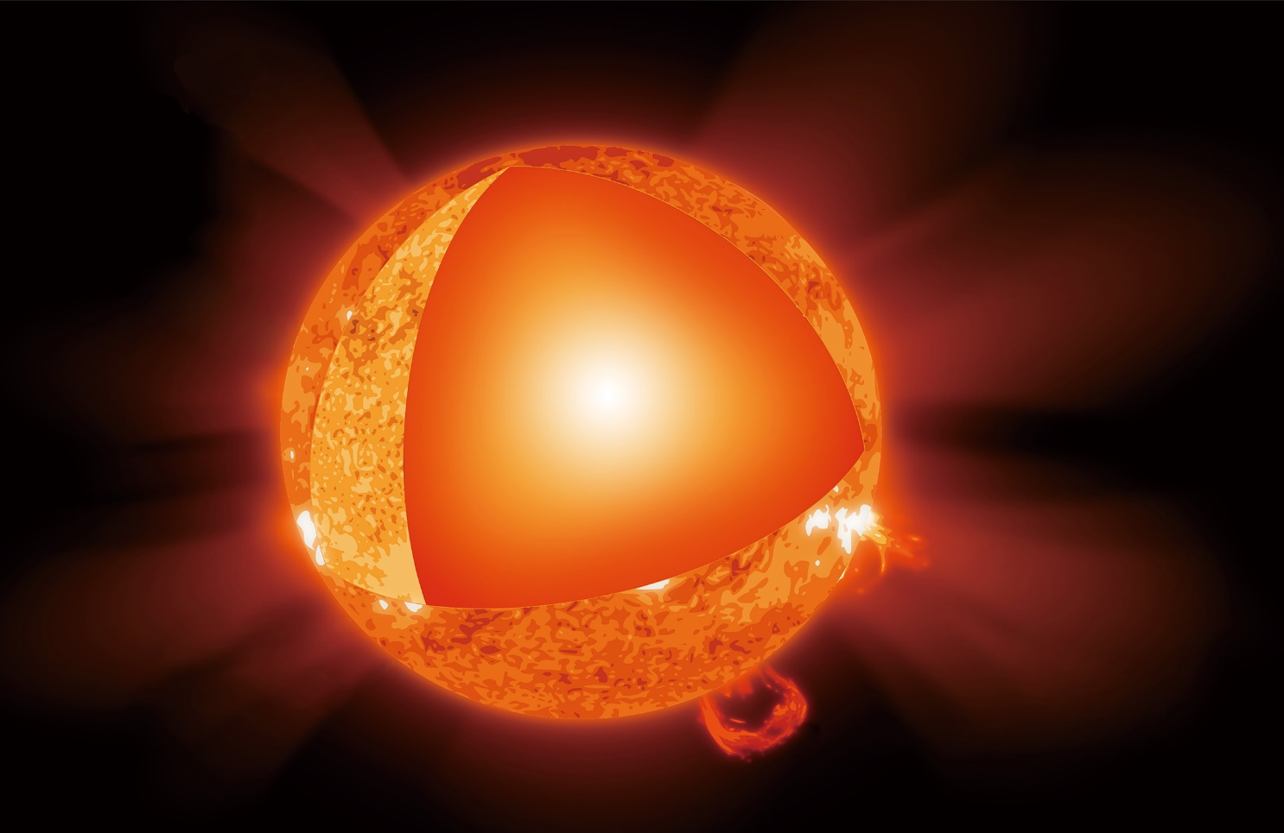
太阳外部大气层的结构
太阳大气层的结构
日冕是太阳大气的最外层，可以延伸到几个太阳半径甚至更远，它的亮度仅为光球的百万分之1，只有在日全食时或用特制的日冕仪才能用肉眼看见。
日冕

Slide 25
太阳外部大气层的结构
太阳外部大气层的结构
日冕
光球是太阳大气的最底层，它发出的可见光最强是用肉眼可以观测到的太阳表面。
光
球

Slide 26
太阳外部大气层的结构
太阳大气层的结构
色球位于光球之外，由于色球发出的可见光总量不及光球的1‰，因此人们平常看不到他只有在日全食时或者用特殊的望远镜才能看到。
太阳内部
日冕
光
球
色球

Slide 27
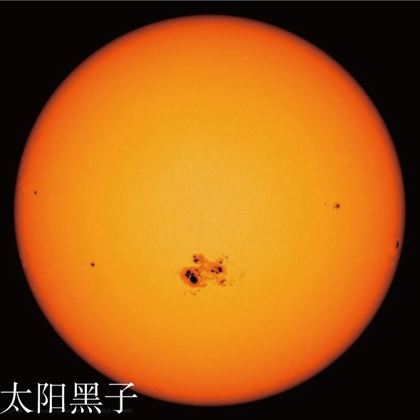
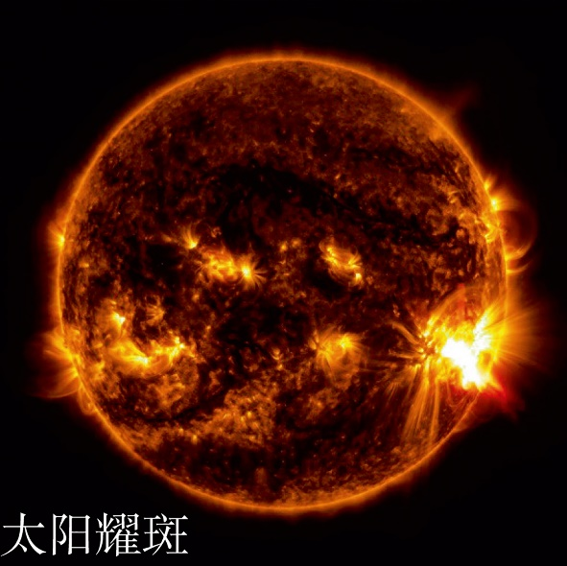
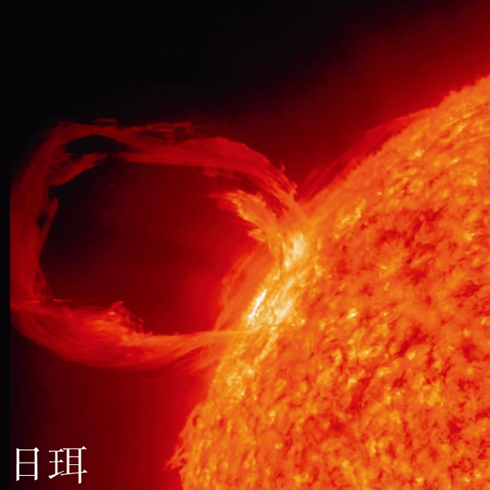
太阳活动
太阳活动
太阳活动指太阳释放能量不稳定性所导致的一些明显现象，如太阳黑子、耀斑、日珥和太阳风等。这些现象分别出现在太阳外部不同圈层。太阳黑子出现在光球层，耀斑和日珥出现于色球层，太阳风出现于日冕层。黑子和耀斑是太阳活动重要标志。

Slide 28

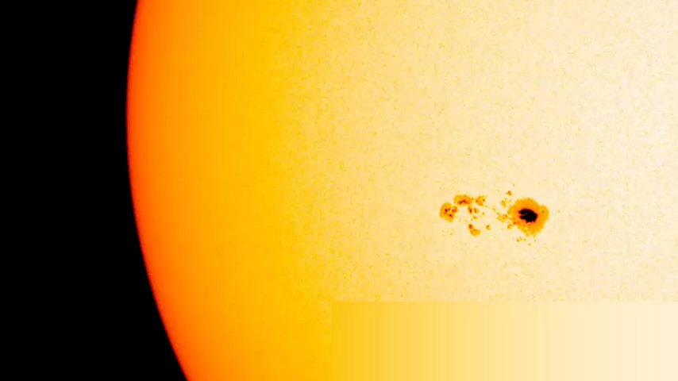
太阳活动
太阳活动
在太阳光球层的表面的些黑斑点，叫做太阳黑子。其数目的变化大体以11年为周期。数目多的年份称为太阳活动峰年；数目少的年份称为太阳活动谷年。
黑子

Slide 29
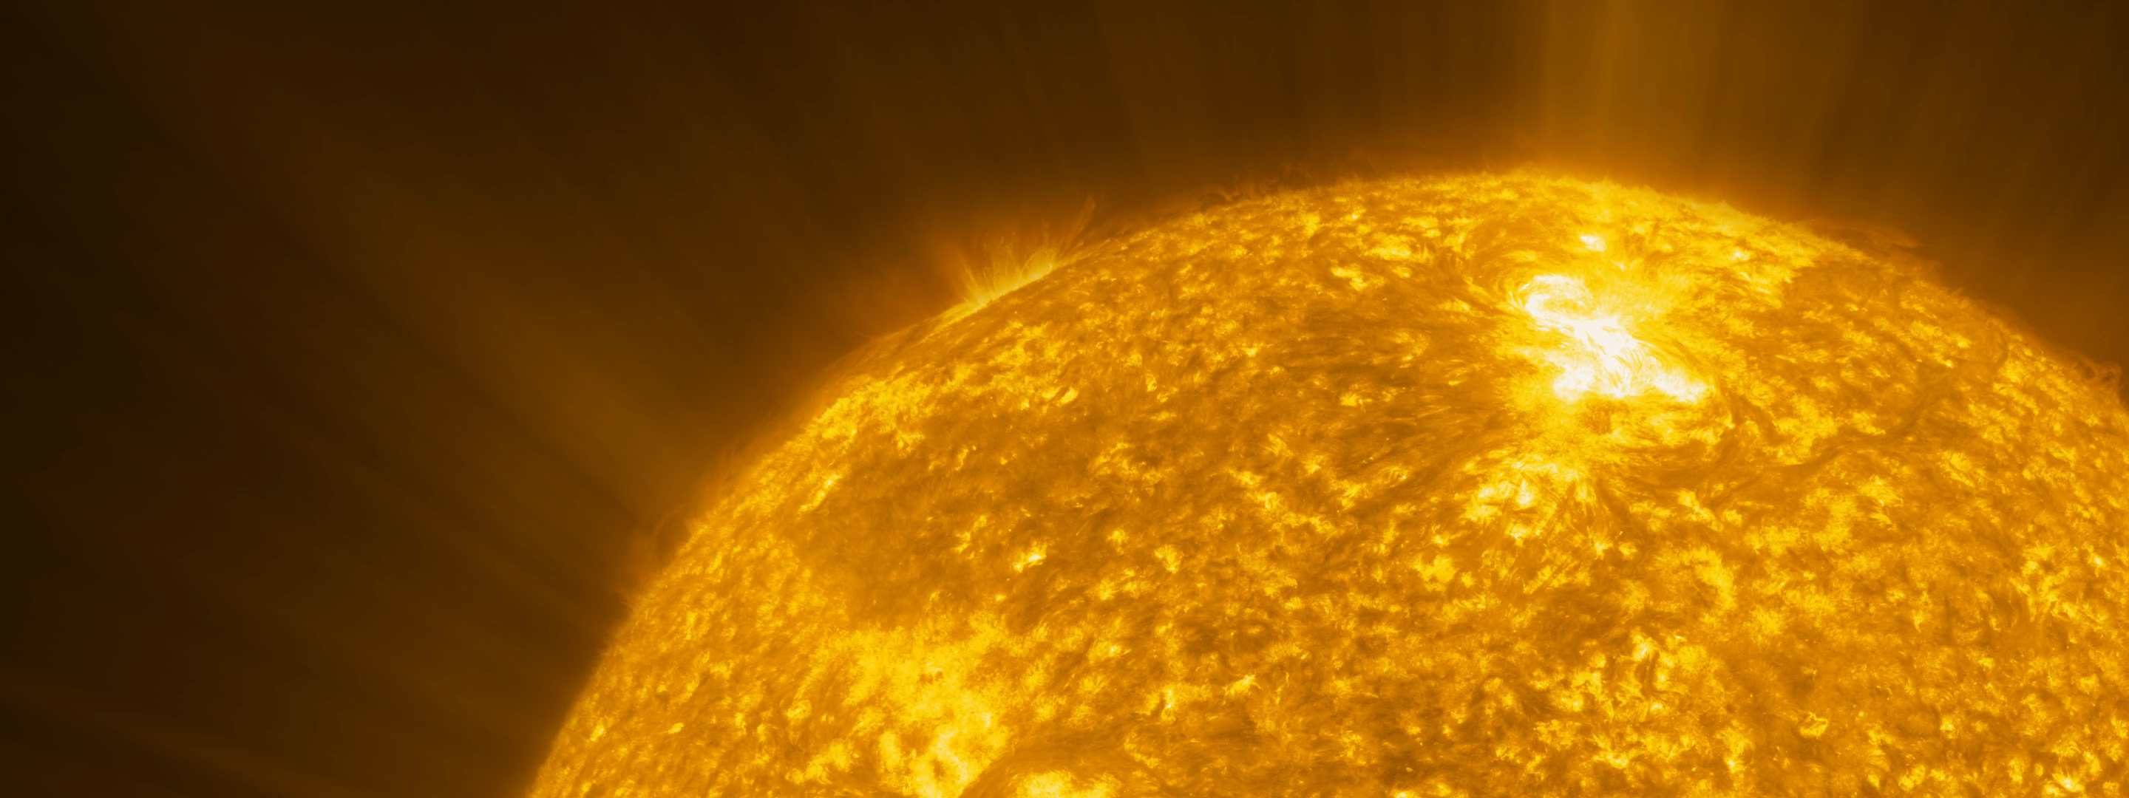

太阳活动
太阳活动
色球层某些区域短时间突然增亮的现象叫作耀斑，又叫太阳色球爆发。随太阳黑子增多而增多，周期为11年。
耀斑

Slide 30
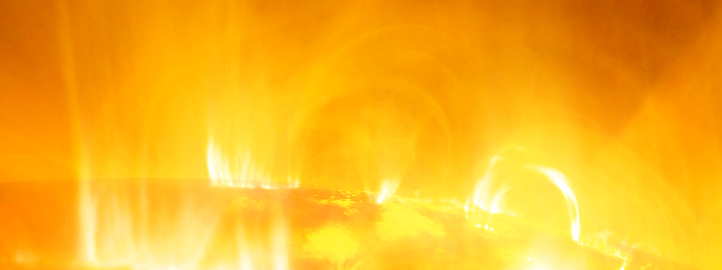
太阳活动
太阳活动
日珥：色球层中，有时向外猛烈喷射出高达几万千米至几十万千米的红色火焰。其形态多姿多彩、千变万化，肉眼只在日全食才能观测到。

Slide 31
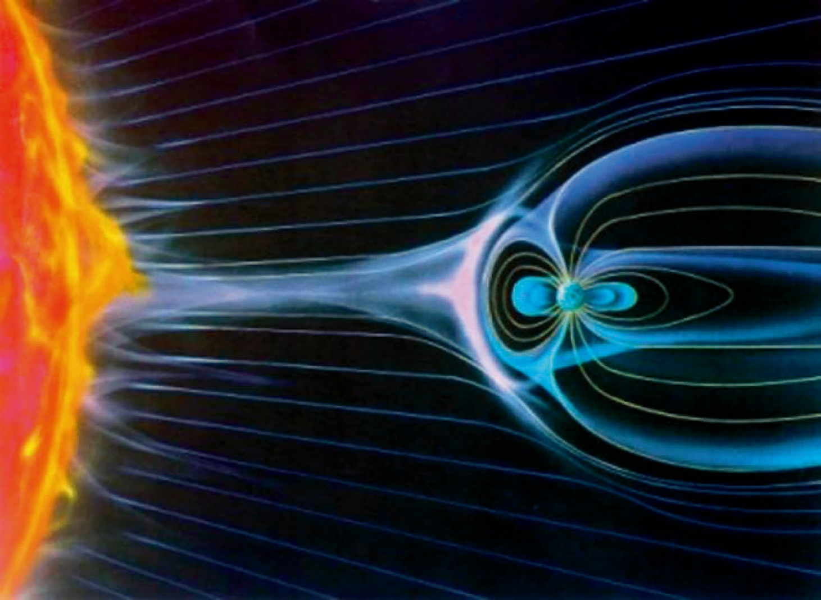
太阳风
太阳风
日冕层温度超过100万摄氏度，它的高温使高能带电粒子向外运动，当运动速度超过350千米/秒时，就能脱离太阳引力飞向宇宙空间，形成带电粒子流，好像从太阳吹出来的一股“风”，这一现象称为太阳风。太阳活动峰年，太阳风强度相应增大，特别在耀斑爆发时，太阳风格外强烈。

Slide 32
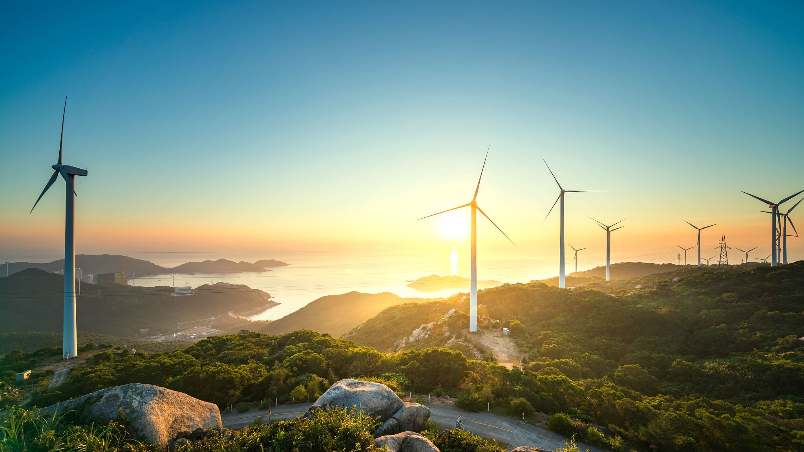
太阳活动对地球有哪些影响？你知道吗？

Slide 33
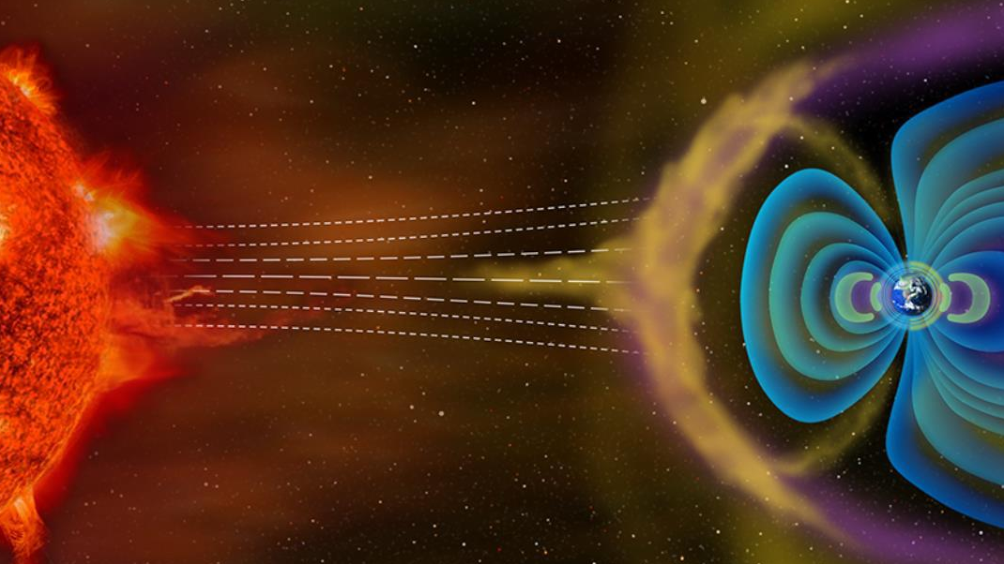
干扰地球磁场，引发磁暴现象

Slide 34
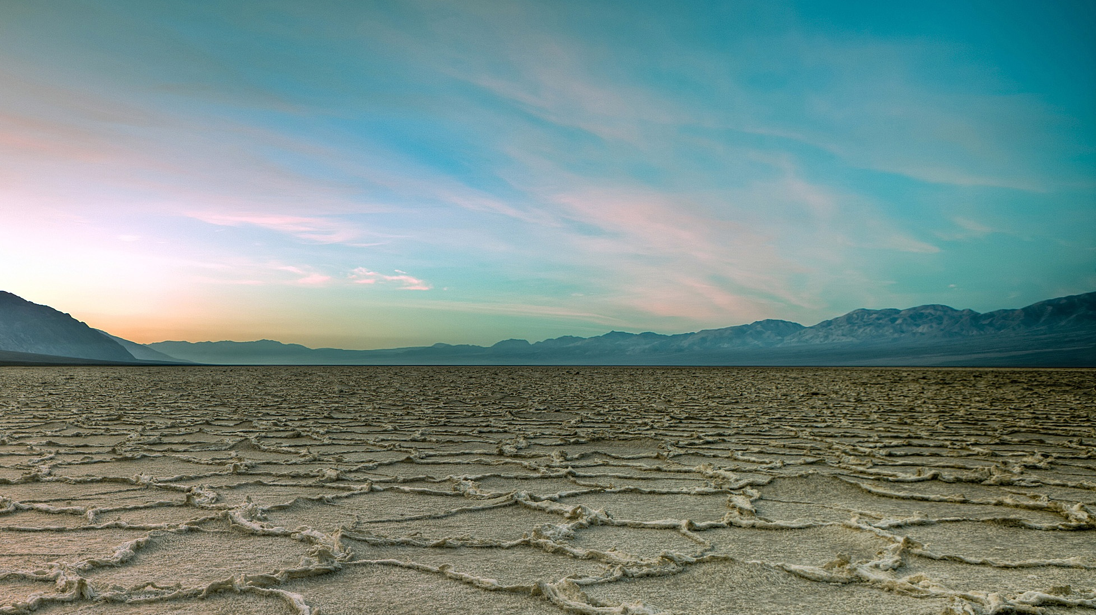
许多自然灾害的发生也与太阳活动有关，如地震、水旱灾害等

Slide 35
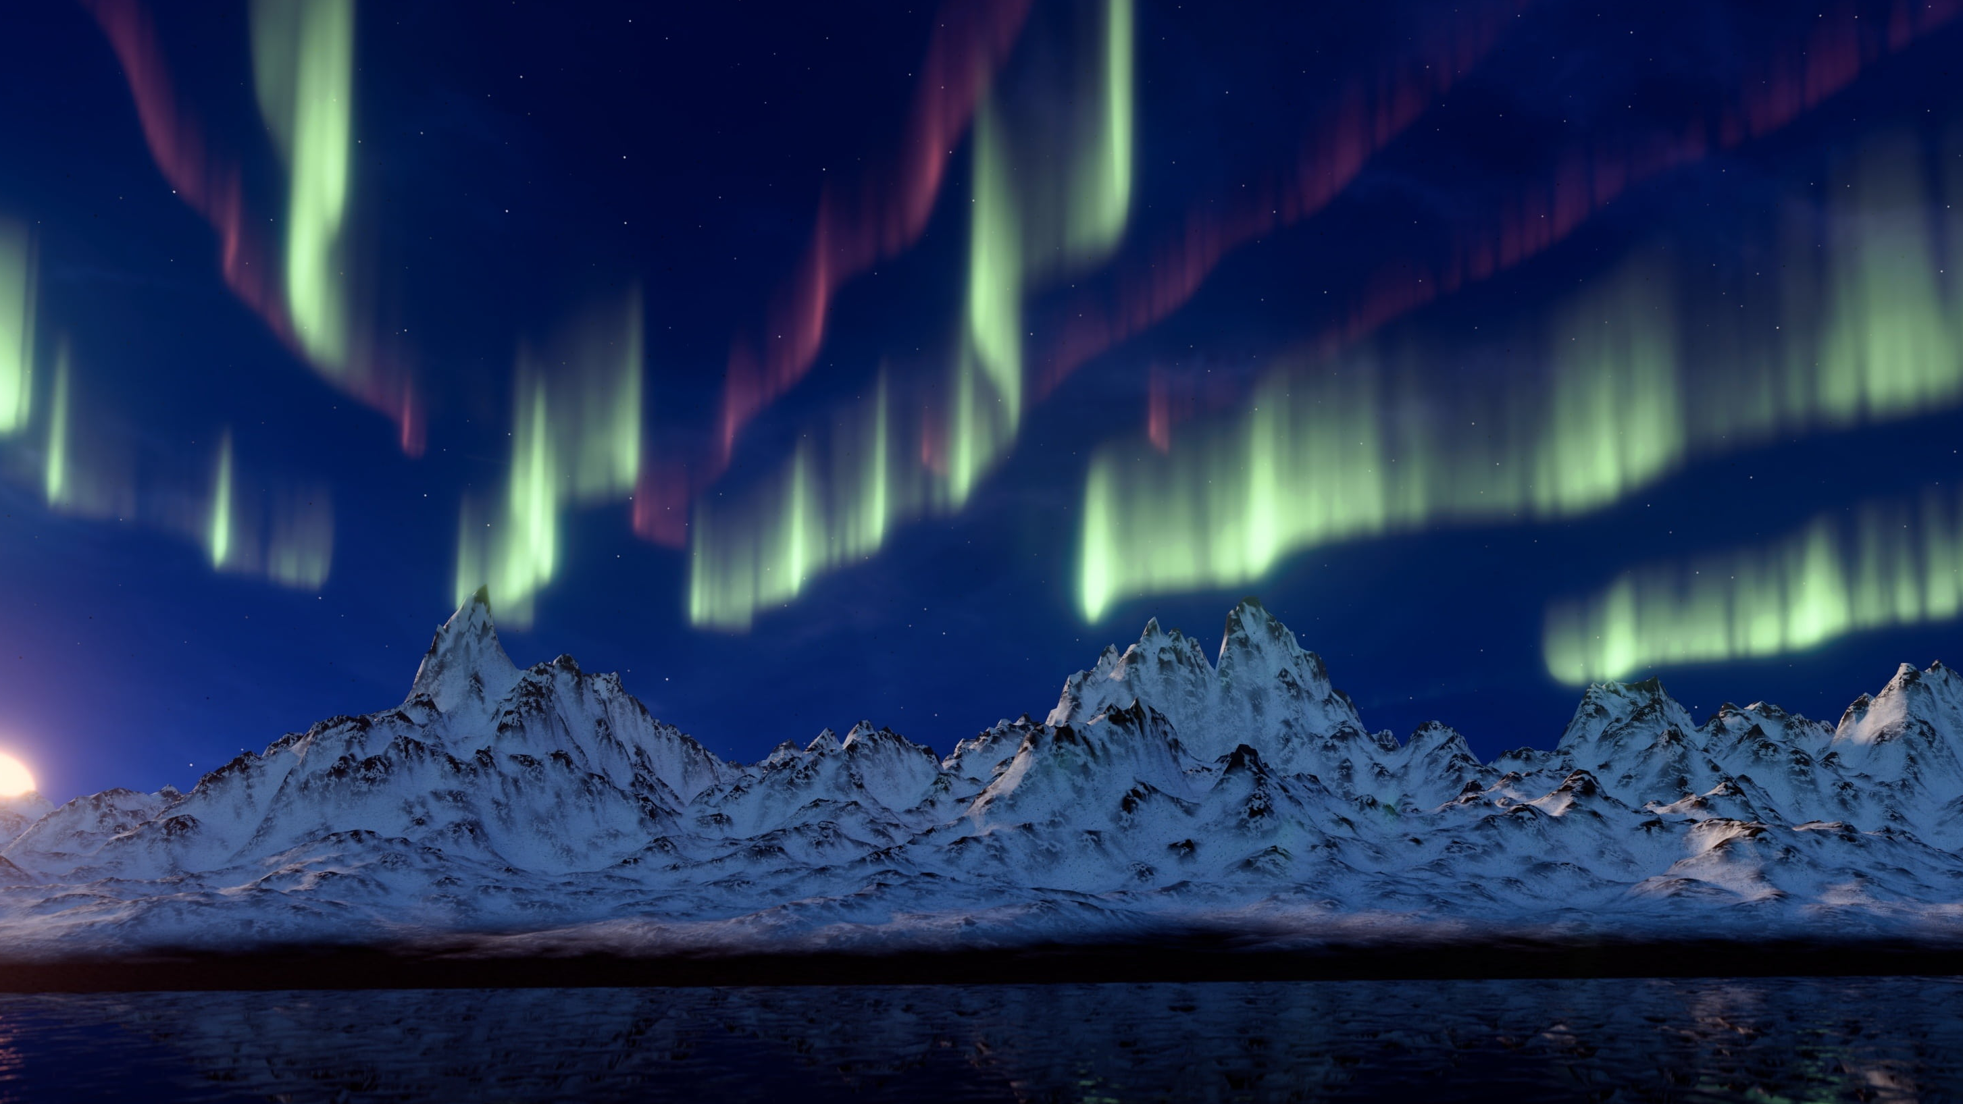
使两极地区产生“极光”现象

Slide 36
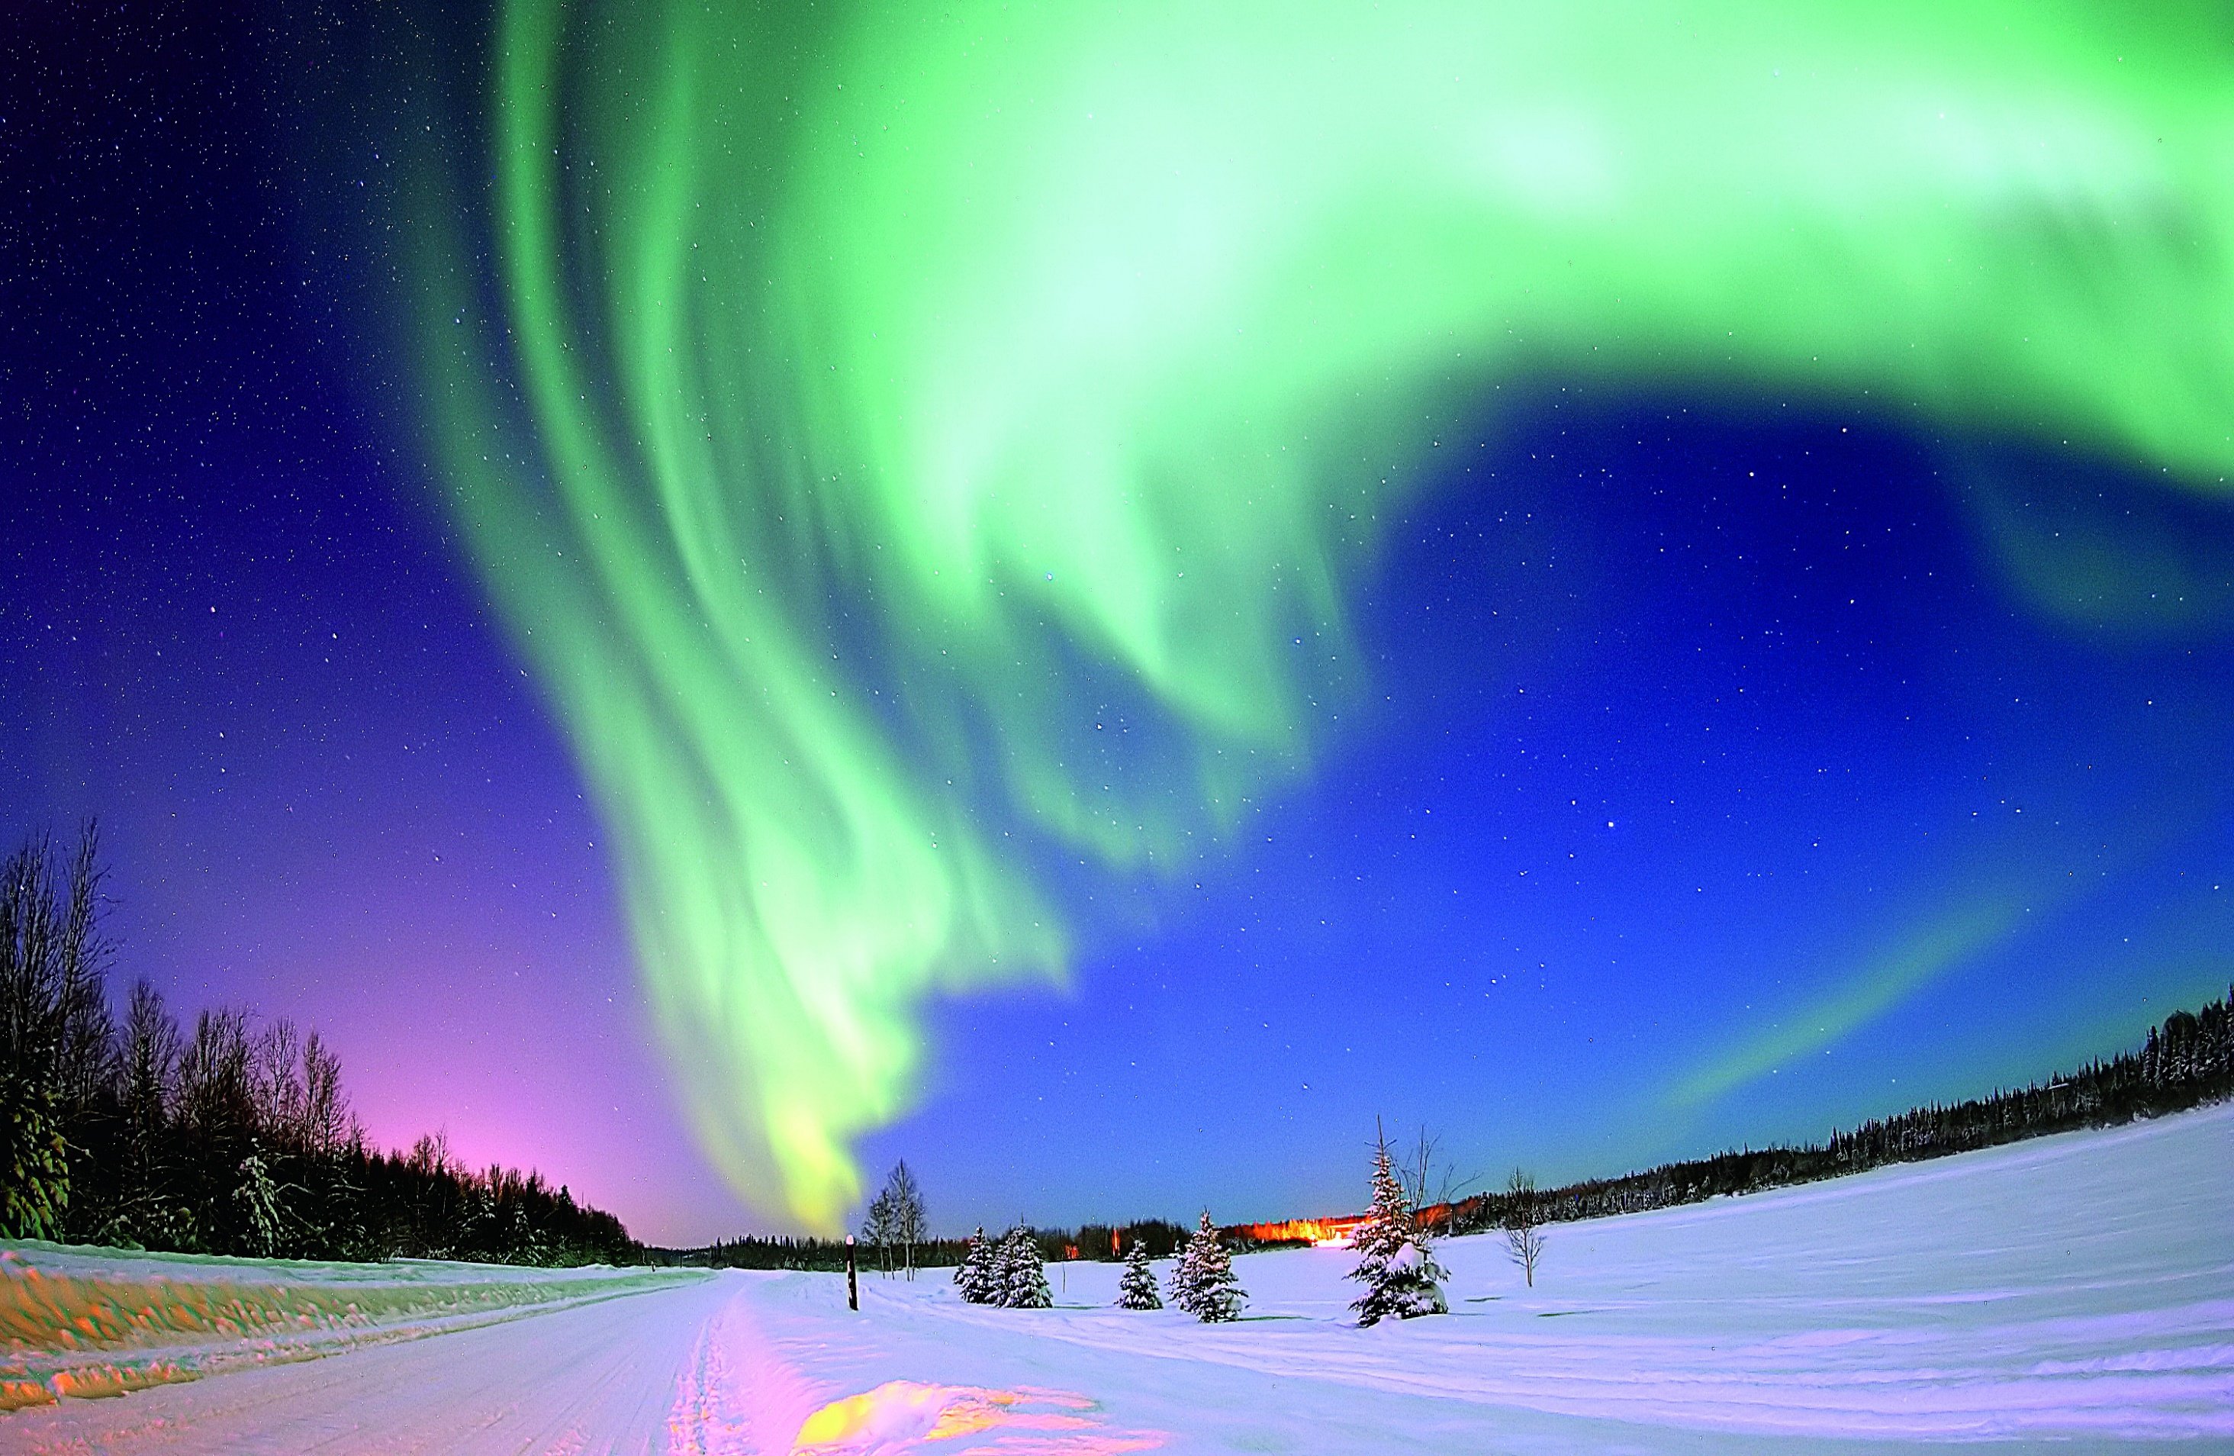
太阳活动对地球的影响
太阳活动对地球的影响
导致磁暴
干扰通讯
太阳风强劲，扰动地球磁场
产生磁暴现象，罗盘等无法指示方向
扰动强烈时，会对卫星导航.空间通信.电网.
航空航天等人类活动产生灾害性影响。
产生极光
影响气候
太阳风强劲，扰动地球大气层
在两极地区上空出现美丽的极光现象
虽然影响机制仍是未解之谜，但众多统计数据表明太阳活动与天气和农业有相关性

Slide 37
本节课小结
本节课小结
太阳对地球的影响
太阳辐射与地球
太阳辐射
太阳活动与地球
太阳外部大气结构
提供光热、能源，维持地表温度，是地球大气运动.生命活动主要动力
为人类生活
生产提供能量
大阳活动
对地球影响
光球.色球.日冕
黑子.耀斑.日珥
干扰无线电通信.产生磁暴.产生极光.影响气候等
太阳辐射概念
太阳辐射波长分布
对地球影响

Slide 38
C
1.太阳物质构成的主要成分是( )
A.氢和氧 B.氧和氦
C.氢和氦 D.氧和氮
2.太阳巨大的辐射能量来自( )
A.太阳内部的核聚变 B.太阳内部的核裂变
C.太阳表面剧 烈的太阳活动 D.太阳表面的磁爆炸
A
Notes:
CABDD

Slide 39
3.下列关于太阳辐射的叙述，正确的( )
A.太阳辐射能不仅能量大，而且分布集中
B.太阳辐 射能是地理环境形成和变化的重要因素
C.太阳辐射能大部分到达地球
D.煤.石油等能源与太阳辐射无关
4.下列自然现象与太阳辐射无关的是( )
A.生物的形成 B.大气和水体的运动 C.煤.石油的形成 D.火山的喷发
5.有关太阳的叙述正确的是( )
A.太阳的体积.质量.半径.密度均比地球大得多
B.太阳是银河系的中心天体
C.太阳的巨大能量来自其内部的核裂变反应
D.地球表面化石燃料形成中固定了大量太阳辐射能
B
D
D
Notes:
CABDD

Slide 40
6.下列地理现象与太阳活动密切相关的是( )
A.酸雨的形成
B.“磁暴”现象的产生
C.臭氧层空洞的出现
D.杨尘.沙暴天气的出现
7.关于太阳活动的正确叙述是( )
A.主要类型是太阳黑子和太阳风
B.耀斑爆发是太阳活动最激烈的显示
C.太阳黑子多的时候，通常耀斑也多，但它们出现的地方不一样
D.太阳黑子的变化具有明显的周期性，耀斑没有周期性
B
B
Notes:
BBBAB

Slide 41
8.关于太阳活动对地球的影响，正确的叙述是( )
A.太阳黑子会使地球温度降低
B.耀斑爆发时，会引起地球电离层扰动，干扰无线电短波通讯
C.会引起“磁暴”，罗盘指针坏掉
D.耀斑将大量能量发射至地球，引起地球上大面积干旱
9.公元前28年,曾有记载:“三月巳末,日出黄,有黑气大如钱,居日中央。”这种现象发生在太阳大气层的( )
A.光球 B.色球 C.日冕 D.大气层之外
10.下列现象属于太阳活动对地球影响的是( )
A.南极上空出现臭氧层空洞 B.地面短波通讯受影响
C.大气中二氧化碳增多,气温升高 D.北极地区出现极昼现象
B
A
B
Notes:
BBBAB

Slide 42
C
11.下列关于太阳黑子的叙述,不正确的是（ ）
A.太阳黑子是太阳表面温度稍低,显得较暗的部分
B.太阳黑子的变化周期约为11年
C.太阳黑子是太阳表面温度最高的部分
D.太阳黑子数目多的年份称为太阳活动的高峰年
12.分别出现在太阳光球层和色球层，属于太阳活动的主要标志是（ ）
A.黑子和耀斑 B.耀斑和日珥 C.黑子和日珥 D.耀斑和黑子
13.我国年太阳辐射总量最丰富的地区是（ ）
A.四川盆地 B.大小兴安岭 C.青藏高原 D.东南沿海
A
C
Notes:
CACAA

Slide 43
14.下列关于太阳大气的叙述，正确的是( )
A.我们能直接观测到 的太阳， 是太阳的大气层。
B.太阳大气稀薄，人们肉眼观测不到
C.太阳大气从外向里分为光球.色球和日冕三层。
D.太阳大气的变化通常称为太阳活动。
15.有关太阳辐射及其对地球影响的叙述，正确的是( )
A.太阳辐射的能量来源于太阳内部的核聚变反应
B.太阳放出的能量中到达地球的很多，成为地球表面自然环境变化的主要动力
C.太阳能量 巨大，很容易被人类直接利用
D.太阳能是目前人类日常生活和生产所用的直接能源
A
A
Notes:
CACAA

Slide 44
16.简答题：如何理解风能、水能间接来自太阳辐射能？
太阳辐射是地球大气运动和水循环的动力来源
而风能和水能分别与大气运动和水循环相关
所以，风能、水能间接来自太阳辐射能。
17.填空题：
太阳活动的周期大约是_____年，在太阳活动的高峰年，异常增强的太阳辐射能会扰乱地球上空的_________层，产生“磁暴”现象，对短波通信造成不同程度的干扰和破坏。大多数情况下，一部分带电粒子流撞入地球大气层，轰击高层大气，在高纬度地区产生绚丽的_________现象。
11
电离
极光

Slide 45
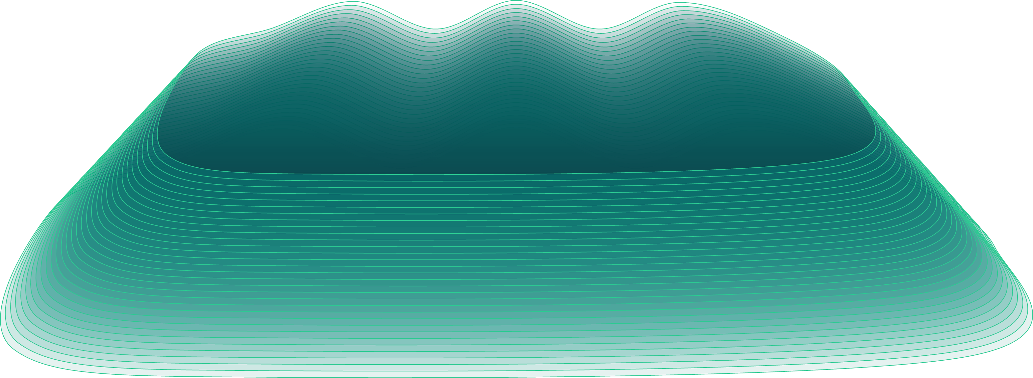
新湘
教版
本节课到此结束
本节课到此结束

